Slide 1
【中职专用】统编版·基础模块（上册）
第七单元复习指导

Slide 2
【中职专用】统编版·基础模块（上册）
01
单元解读
02
《反对党八股》（节选）
Contents
目 录
03
《拿来主义》
04
*《千篇一律与千变万化》
05
《师说》

Slide 3
【中职专用】统编版·基础模块（上册）
01
单元解读

Slide 4
单元解读
单元主题 | 学习任务 | 学习目标
学习阐述观点的方法，培养逻辑思维能力。 | 了分析、归 纳作 者 的 立 场、观点、态度，理解作者阐述观点的逻辑和方法，培养和发展辩证思维能力，学会对社会 现 象 进 行 客观、理 性 评 析,提高认识社会的能力。 | 反对党八股 (节选) | 掌握观点分析的阅读方法，理解党八股八大罪状的主要内容，正确把握作者的观点，整体把握作者的论述思路领会“边破边立”和运用多种论证方法的论述效果。
 |  | 拿来主义 | 理解作者提出的“拿来主义”的主张,领会比喻论证和“先破后立”的论证方法。
 |  | 师 说 | 正确把握作者观点，理解从师学习的必要性和原则，学习对比法和例证法等多种论述方法。

Slide 5
【中职专用】统编版·基础模块（上册）
《反对党八股》（节选）
02

Slide 6
字音、字形
精粹（cuì） 胆怯（qiè） 接洽(qià) 量体裁衣(liàng)
滥用(làn) 瘪三(biē) 蹩脚(bié) 面目可憎(zēng)
檄文(xí) 恐吓(hè) 幼稚(zhì) 卑劣（liè）
暴露(lù) 靶子（bǎ） 幼稚(zhì) 子丑寅卯(yín mǎo)

Slide 7
字词积累
根深蒂固：比喻基础稳固，不容易动摇。
量体裁衣：按照身材剪裁衣裳，比喻根据实际情况办事。
无的放矢：没有箭靶乱射箭，比喻言语、行动没有明确目标或不切合实际。
原形毕露：本来的面目完全暴露(含贬义)。
装腔作势：故意做作，装出某种情态。
莫名其妙：没有人能说出它的奥妙(道理)，表示事情很奇怪，使人难以理解。

Slide 8
字词积累
对牛弹琴：比喻对不懂道理的人讲道理，对外行人说内行话。现在也用来讥笑说话的人不看对象。
枯燥无味：形容单调，呆板，没有趣味。
津津有味：感到很有滋味，很有趣味。
夸夸其谈：说话或写文章浮夸，不切实际。
蹩脚：质量不好，本领不强。
檄文：声讨敌人或叛逆者的文书。

Slide 9
课文分析
《反对党八股》是毛泽东于1942年2月8日在延安干部会上的讲演。当时，中国共产党正在开展一场大规模的整风运动，史称延安整风运动。毛泽东于1941年5月和1942年2月，分别作了《改造我们的学习》、《整顿党的作风》和《反对党八股》三篇报告。延安整风集中到一句话，就是“反对主观主义以整顿学风、反对宗派主义以整顿党风、反对党八股以整顿文风。”
这篇文章着重谈的是关于改进“文风”的问题。它深刻地论述了党八股产生的历史根源和阶级根源，阐明了反对党八股的重要意义，并具体指出党八股的八大罪状及其危害性，最后提出马克思列宁主义新文风的要求，指明了今后努力的方向。

Slide 10
课文分析
论证结构：总——分——总
第1段
指出党八股有八大罪状
提出问题
引论
列举党八股八大罪状，论证其危害和纠正的方法。
2—9段
分析问题
本论
并列结构
必须抛弃党八股，采取生动活泼新鲜有力的马克思列宁主义的文风。
第10段
解决问题
结论

Slide 11
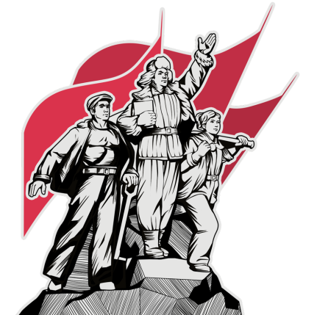
课文分析
文章第2-9段作者是从哪些方面论述党八股的罪状的？
01.
空话连篇，言之无物。
内容
02.
装腔作势，借以吓人。
动机
八大罪状
03.
无的放矢，不看对象。
目的
04.
语言无味，像个瘪三。
语言
05.
甲乙丙丁，开中药铺。
形式
06.
不负责任，到处害人。
态度
07.
流毒全党，妨害革命。
后果
08.
传播出去，祸国殃民。
后果

Slide 12
课文分析
思考：八大罪状的顺序是否可以随意改变？
01.
空话连篇，言之无物。
内容
02.
装腔作势，借以吓人。
八大罪状
03.
无的放矢，不看对象。
表现
04.
语言无味，像个瘪三。
形式
05.
甲乙丙丁，开中药铺。
06.
不负责任，到处害人。
根源
07.
流毒全党，妨害革命。
危害
08.
传播出去，祸国殃民。
作者分别从内容、动机、目的、语言、形式、态度、后果等方面对党八股进行了揭示。从表现、根源和危害等方面层层深入，符合人们认识事物的规律。

Slide 13
重要考点
1.本文综合运用多种论证方法，请结合文本加以分析。
①比喻论证。
在揭露和批判党八股的第六条罪状时，作者用洗脸照镜子打比方。同一个比喻，使用两次。先从正面说明写文章做演说，要像洗脸一样认真负责，再从反面说明偶然不洗脸危害不大，写文章做演说，如果不负责任，危害就会很大。用来自生活的、人们熟悉的比喻，将道理说得深入浅出。

Slide 14
重要考点
1.本文综合运用多种论证方法，请结合文本加以分析。
②引用论证。在揭露第二条罪状时，作者引用了鲁迅的话：“辱骂和恐吓决不是战斗。”另外，还引用了谚语、歇后语等来证明自己的观点。
③举例论证。如文中举了斯大林的演说和资本论的例子，这些典型事例的论证使论点更加令人信服。
④对比论证。如把资本论和有些老爷的文章进行对比，使观点更加鲜明。

Slide 15
重要考点
2.本文在论证自己观点的时候有破有立，请结合文本分析。
本文纲举目张，中心鲜明，条理清楚，严谨完整。第二部分具体分析党八股的八大罪状，大体上都体现着摆现象、论危害、析原因、提办法的层次；在批判错误中充分阐述正面主张的说理，先破后立，破立结合，让读者不但能够看清党八股的现象，理解它的危害，而且能够认识它产生的原因，学到杜绝它的办法，有利于推动反对党八股的斗争。

Slide 16
重要考点
3.《反对党八股(节选)》一文结构紧密，在破和立之间用了过渡的词和句，使内容前后照应环环相扣。请举例说明。
本文在“破”与“立”之间，过渡自然，衔接紧密，例如在批判党八股的第一条罪状时，先从坏影响和根源两方面揭露长而空的罪状，接着用“长而空不好，短而空就好吗？”的问句过渡到对短而空的批判。紧接着又用“但是”这一词转到对当前任务的论述：“但是主要的和首先的任务，是把那些又长又臭的懒婆娘的裹脚，赶快扔到垃圾桶里去。”文章最后再次提到反对“长而空”，与前文自然地呼应。

Slide 17
重要考点
4.本文语言生动有趣而又富有说服力，请结合文本分析文章的语言特色。
①本文语言的生动活泼，充分体现在词语的运用上。一是采用了大量的谚语，例如“到什么山上唱什么歌”“看菜吃饭，量体裁衣”；二是采用歇后语，例如“懒婆娘的裹脚，又长又臭”；三是采用成语，例如“装腔作势”“无的放矢”“对牛弹琴”“莫名其妙”“津津有味”“祸国殃民”；四是采用文言词语，例如“得胜回朝”“下笔千言，离题万里”“文人学士”；五是采用方言词语，例如“瘪三”“蹩脚”。这些词语的恰当运用和巧妙安排，使得语言既通俗易懂，又生动有趣。

Slide 18
重要考点
4.本文语言生动有趣而又富有说服力，请结合文本分析文章的语言特色。
②赞成什么，反对什么，态度明朗，语言泼辣。如作者把空话连篇、言之无物的文章喻为“懒婆娘的裹脚，又长又臭”；把“语言无味”则直斥为“面目可憎，像个瘪三”；把现象罗列的形式主义称为“开中药铺”，而且“最低级，最幼稚，最庸俗”；而对于搞这种党八股的人，作者则予以辛辣的嘲讽，“我们的老爷”“仿佛像个才子”。真是一针见血，观点鲜明。

Slide 19
重要考点
5.结合7、8、10等段落回答。1942年，抗日战争出于最艰难的相持阶段，根据地生存艰难，为什么还要讨论文风问题？
①党八股的文风关乎一名共产党员的思想、作风和行动，思想上存在教条主义、主观主义和宗派主义倾向，行动上不负责任，到处害人。
②流毒全党，妨害革命。

Slide 20
【中职专用】统编版·基础模块（上册）
《拿来主义》
03

Slide 21
内容提要
《拿来主义》是鲁迅杂文中的名篇，旨在论述如何正确对待外国文化的问题，对于为什么要“拿来”，怎样“拿来”，都做了明确而又深刻的阐述。因此，为什么要“拿来”和“怎样拿来”是学习的主要内容。
20世纪 30年代，我国文化界在如何对待外国文化和古代文化遗产的问题上思想十分混乱。针对这种状况，鲁迅在《拿来主义》一文中旗帜鲜明地提出了“拿来主义”的主张。文章沿着这样的思路展开，为什么要提出拿来主义，怎祥实行拿来主义，以及实行拿来主义以后的必然结果，形象地阐明了要批判地继承古代文化遗产的正确态度。

Slide 22
内容提要
本文除了采用比喻论证之外，先破后立是论证的又一特点。文章不是一开始就提出“拿来主义”的观点的，而是在反对和批判“闭关主义”和“送去主义”的过程中逐步确立的。同样，在对待文化遗产的问题上，作者也是先批判错误态度，再阐述正面主张。正确理解这一论证方法，有利于我们把握文章主旨。

Slide 23
文学常识
鲁迅（1881-1936），原名周树人，字豫才，浙江绍兴人，是我国现代伟大的文学家、思想家、革命家。1918年5月首次以“鲁迅”为笔名发表了中国现代文学史上第一篇白话小说《狂人日记》，奠定了新文学运动的基础。作品主要有短篇小说集《呐喊》《徬徨》《故事新编》，散文集《朝花夕拾》，散文诗集《野草》，以及大量的杂文集如《坟》《而已集》《二心集》《华盖集》《南腔北调集》《且介亭杂文》等。
本文选自鲁迅的杂文集《且介亭杂文》。之所以为“且介”，是因为鲁迅住在上海闸北帝国主义越界筑路的区域，这里有“半租界”之称，取“租界”二字一半，成“且介”，以表愤懑。形象地讽刺了国民党统治下半殖民半封建的黑暗现实。

Slide 24
字词积累
自诩（xǔ） 脑髓（suǐ） 糟（zāo）粕（pò）
国粹（cuì） 磕（kē）头 孱（càn）头
给（jǐ）与 犀（xī）利 吝（lìn）啬（sè）
譬（pì）如 蹩（bié）进 徘（pái）徊（huái）
残羹（gēng）冷炙（zhì） 冠（guān）冕（miǎn）堂皇

Slide 25
字词积累
礼尚往来：社会交往中应该有来有往。尚，崇尚、重视。
残羹冷炙：吃剩的饭菜，借指权贵的施舍
冠冕堂皇：形容表面上庄严或正大的样子
故弄玄虚: 故意玩弄使人迷惑的花招
勃然大怒：突然变脸大发脾气，形容人大怒的样子
不管三七二十一：不顾一切，不问是非情由。

Slide 26
词语辨析
未免·不免
“未免”用来缓和句子的语气，表示前面所说的情况不合适或对某种过分情况的不以为然，含有委婉批评的意味，不能作谓语。
“不免”是“免不了”的意思，用来加重句子的语气，表示某种结果在客观上不可避免，有时还可以作谓语。
我国资源企业海外并购所面临的重重困难不免让人捏一把汗；有关专家也认为，这种“蛇吞象”的收购即便成功了，此后的经营也未免得不偿失。

Slide 27
文体知识
杂文指现代散文中以议论和批评为主而又具有文学意味的文艺性社会评论。它既是说理的，又具有文学的因素。它短小精悍，以幽默、讽刺的文笔，鞭挞丑恶，针砭时弊，求索真理，剖析人生。
杂文的典型特点为：议论性、形象性、现实性。好的杂文，被誉为“匕首”或“投枪”。

Slide 28
结构思路
第一部分(第1—6段)：列举时事热点，深入剖析“送去主义”和“送来”的本质及其危害，提出拿来主义的观点。
第二部分(第7—10段)：对“拿来主义”的观点进行正面论述。

Slide 29
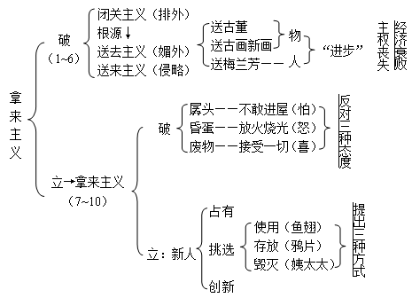
结构思路
（破立结合）

Slide 30
“拿来主义”的内涵
内容：运用脑髓，放出眼光，自己来拿
态度：占有，挑选
方法：使用，存放，毁灭
条件：沉着，勇猛，有辨别，不自私
意义：人自成为新人，文艺自成为新文艺

Slide 31
论证方法
（1）举例论证
第一段中送古董、送古画新画、送梅兰芳等事例。
（2）类比论证——用同类事物相比较
尼采：自诩是太阳、 光热无穷、只是给予不想取得、发疯而死。
中国：自诩地大物博、煤矿丰富、只是送去不拿来、 沦为乞丐。
注意：类比论证是用同类事物作比较，比喻论证是用不同类的、只是有相似点的事物打比方。

Slide 32
论证方法
(3）比喻论证、对比论证——用有相似点的事物打比方、用性质相反的事物作比较
大宅子：文化遗产
孱头：害怕继承、拒绝借鉴的逃避主义者
昏蛋：割断历史、盲目排斥的虚无主义者
废物：崇洋媚外、全盘西化的投降主义者。
鱼翅：吃掉（占有、吸收） 喻文化精华
鸦片: 送药房（存放、批判性地吸收） 喻益害并存
烟枪烟灯: 送、毁掉 （存放一点，其余毁掉） 喻文化糟粕
姨太太:走散（毁灭） 喻封建文化

Slide 33
论证方法
(4）因果论证
第一层：闭关锁国，有往而无来（有悖于交往原则）
第二层：只是送去，必沦为乞丐（要正视历史逻辑）
第三层：听凭“送来”，大受祸害（应重视现实教训）
因为
所以
我们要运用脑髓，放出眼光，自己来拿！

Slide 34
幽默讽刺的手法
（1）还有几位“大师”们捧着几张古画和新画，在欧洲各国一路的挂过去，叫作“发扬国光”。
（“捧”为“双手承托”之意，描述对象是国民党政府的御用文人——“几位‘大师’”，呈送对象则是帝国主义殖民者，这个字活画出“大师”们毕恭毕敬、谄媚讨好的奴性心理。“挂”用得很准确，说明了只有几张画却一路“挂”过去，显得多么寒碜、可怜，勾画出“大师”们大张旗鼓、自鸣得意的丑陋之态，颇具讽刺意味。）

Slide 35
幽默讽刺的手法
（2）总之，活人替代了古董，我敢说，也可以算得显出一点进步了。
(“算得显出一点进步”是反语。)
（3）当然，能够只是送出去，也不算坏事情，一者见得丰富，二者见得大度。
(“丰富”“大度”语带讽刺。)

Slide 36
幽默讽刺的手法
（4）我在这里也并不想对于“送去”再说什么，否则太不“摩登”了。
（“摩登”是针对上文“自从给枪炮打破了大门之后……成了什么都是‘送去主义’了”而言的，把卖国媚外的行径说成“时髦”，把一味地“送去”说成“赶时髦”，其讽刺意味是很浓烈的。）

Slide 37
幽默讽刺的手法
分析“抛来”“抛给”“送来”“拿来”的基本含义
抛来：把无用的东西抛弃或送人，一般不怀有不良动机，无轻蔑侮辱之意。
抛给：是磕头贺喜后得到的赏赐，犹如“嗟来之食”，带有轻蔑、侮辱的意味。
送来：是“抛给”的冠冕说法，是接受者的自我安慰，自我粉饰。
拿来：是接受者完全根据自己的需要独立自主的选择，是运用脑髓（独自思考），放出眼光（善于鉴别），自己来拿（敢于行动）。

Slide 38
幽默讽刺的手法
杂文通常用含蓄的语言或夸张的手法，通过反语、夸张、类比、对比、比喻、影射 、双关、褒词贬用、贬词褒用、大词小用（庄词谐用）、归谬法等修辞使对象漫画化，讽刺其乖讹和不合情理之处，以达到幽默讽刺的效果。幽默，是敏锐机智和含蓄委婉的结合物，是从容不迫、游刃有余的风度。大凡幽默的文字，都能毫不造作地从平淡中揭示崇高、从荒诞中揭示理智、从任性的描述中揭示让人惊诧的真理。

Slide 39
【中职专用】统编版·基础模块（上册）
*《千篇一律与千变万化》
04

Slide 40
作者简介
梁思成（1901-1972），梁启超的长子。中国现代建筑学家、建筑史学家、建筑教育家。 长期从事中国古代建筑研究，为中国古代建筑史的研究作了开创性的工作。他是中华人民共和国国徽和人民英雄纪念碑的主要设计者。
1948年，在平津战役前，梁思成绘制了《全国文物古建筑目录》，交给中国人民解放军，使北平古迹避免受到炮击，很好地保护了北京的文物和古城墙。他对北京城区改造、文物保护等方面的提出了良好的建议，被称为“古建筑的保护神”。

Slide 41
字词积累
鳟（zūn）鱼 厢庑（wǔ ） 瓦垄（lǒng）
荒谬（miù ） 梁枋（fāng） 琢磨（zuó mo ）
水波涓（juān）涓 嬉（xī）戏 给予（jǐ yǔ）
檐（yán） 廊（láng） 颐（yí）和园 谐（xié）趣园 一幢（zhuàng）房子
寥（liáo）寥几笔 左睇（dì）右盼
千篇一律：泛指事物只有一种形式，毫无变化。
杂乱无章：又多又乱，没有条理。
层出不穷：形容事物连续出现，没有穷尽。

Slide 42
字词积累
惨淡经营：费尽心思从事某种事情。
眼花缭乱：形容眼睛看见复杂纷繁的东西而感到迷乱。
荒谬绝伦：荒唐、错误到了无可比拟的地步。
引人入胜：胜：胜境。引人进入佳境。现多用来指风景或文艺作品特别吸引人。
万变不离其宗：宗：宗旨，目的。尽管形式上变化多端，其本质或目的不变，殊途同归。
悠然自得：形容自由清闲，心情舒畅。
左睇右盼：向左右两边看。睇，看、望。

Slide 43
解 题
“千篇一律”指艺术创作中的重复，“千变万化”指艺术创作中的变化，二者是对立统一的辩证关系。
本文原有副标题为“音乐、绘画、建筑之间的通感”
不同的艺术门类具有共同特点和相通的手法，欣赏者对此产生了具体的感受和认同，谓之“通感”。
音乐、舞蹈、绘画、建筑的表现形式都有重复和变化的辩证统一的特点，在人的认识上得到一致反映。作者用“通感”一词说明这种现象。
这是一篇关于建筑艺术的科技论述文。

Slide 44
文章结构
第一部分（1-7）：阐述艺术创作中重复与变化的辩证关系。
第一层（1自然段）：提出了重复和变化的问题， 指出在有“持续性”的作品中，创作上的重复与变化尤为重要。
第二层（2-7自然段）：以音乐、舞蹈和绘画为例，说明作为有持续性的艺术创作都是重复和变化的统一。
第二部分（8-16）:以建筑实例说明作为一种空间持续的艺术，绝大多数建筑都是千篇一律和千变万化的有机统一，并且指出了当前城市建筑中存在的一些问题。
第一层（8-15自然段）：论述重复与变化的统一在建筑物形象的艺术效果上起着极其重要的作用。
第二层（16自然段）：针对当时城市建筑设计中存在的问题提出了改进方向。

Slide 45
文本研读
课文第1自然段，点明“千篇一律”和“千变成化”的含义。
艺术创作既要有______，又要有_____；
作品的“持续性”包括三种：一种是_____的持续，一种是_____走着走的持续，一种是_________________的持续；
在有“持续性”的作品中，重复和变化特别重要。作者认为只有重复而无变化，作品就__________；只有变化而无重复，就容易陷于__________。
重复
变化
时间
空间
时间、空间综合
单调枯燥
散漫零乱
全文的“纲”

Slide 46
文本研读
课文第2—7自然段，作者从哪些艺术门类和哪些作品来阐述重复与变化的关系的？
第2—3段
音乐
《鳟鱼》五重奏
第4段
舞蹈
第5—7段
绘画
《清明上河图》 《放牧图》

Slide 47
文本研读
通过音乐、绘画、舞蹈体现重复与变化的关系。
音乐
舞蹈
贯串全曲的主题
舞蹈是________________的艺术创作，观众又看又听，若干次________的重复和_________的重复结合起来，再通过重复之中的________表达情感。
时间、空间综合持续
层出不穷的变奏
舞蹈动作
音乐旋律
体现“鱼之乐”
聆听音乐《鳟鱼》五重奏
相应变化

Slide 48
文本研读
通过音乐、绘画、舞蹈体现重复与变化的关系。
《清明上河图》
《放牧图》
树木、船只、房屋，瓦垄，重复排列，以取得几条街道的统一性。
无数匹马的重复，就像一首乐曲，用“骑”和“马”分成几个“主题”和“变奏”的“乐章”。
绘画
不同阶段的重点也螺旋式地变换着在画面上的位置，步步引人入胜。

Slide 49
文本研读
课文第8自然段在文章结构上的作用
课文第8自然段在文章结构上起______作用，从其他艺术门类过渡到对__________的介绍。接下来作者列举了___________、_____、颐和园的________和_____等建筑，有力地证明了中国古今辉煌建筑____________相统一的和谐之美。
过渡
建筑艺术
人民大会堂
故宫
谐趣园
长廊
重复与变化

Slide 50
文本研读
第8—15自然段，在建筑艺术中，作者举例来突出重复和变化的和谐统一。
人民大会堂
故宫
颐和园的谐趣园、长廊

Slide 51
文本研读
建筑艺术的重复和变化的和谐统一
人民大会堂
故宫
在不同的部位上，这一列柱和另一列柱在高低大小上略有不同，但每一根柱子都是另一根柱子的完全相同的简单重复。
重复的千步廊“千篇一律”的朝房构成部分的重复
景色、轮廓、光影，却都在不断地改变着，一个接着一个新的画面出现在周围……重复与变化的辩证统一在北京故宫中达到了最高的成就。
庄严雄伟

Slide 52
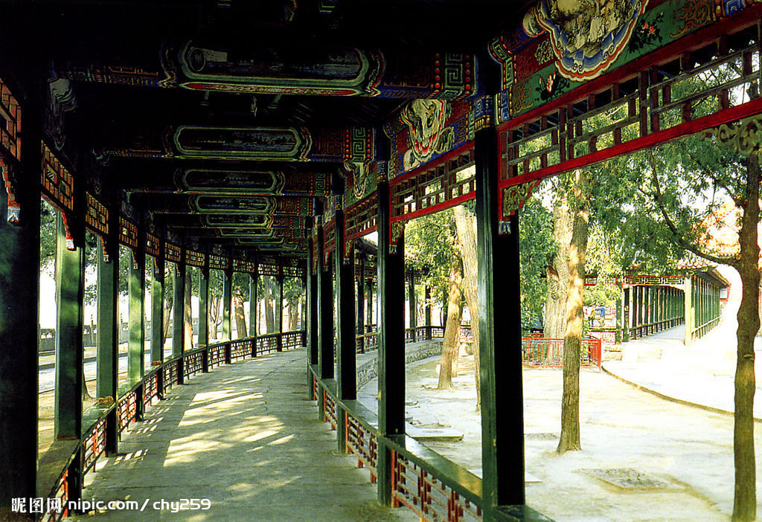
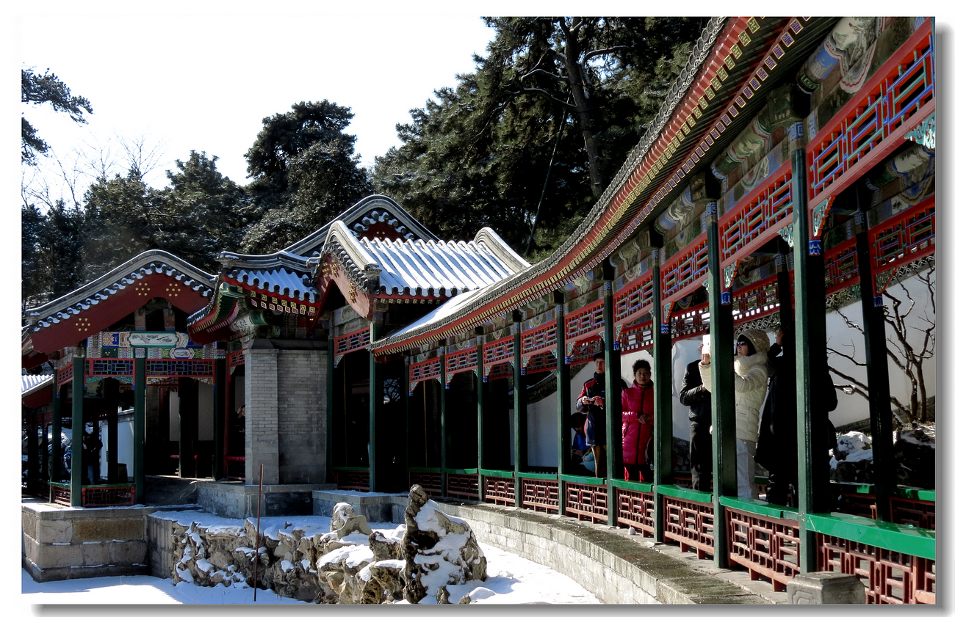
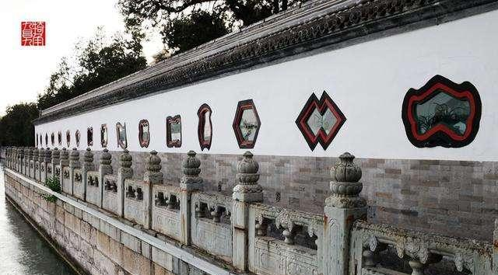
文本研读
建筑艺术的重复和变化的和谐统一
谐趣园
乐寿堂回廊花窗
颐和园长廊
优秀的个体建筑或者组群的共同之处：
以建筑物形象重复与变化的统一而取胜。

Slide 53
文本研读
第16自然段：千篇一律和千变万化的统一在艺术创作中，特别是建筑对城市面貌上起着重要的作用，作者提出了怎样的建议？
既要百花齐放，丰富多彩，
又要避免杂乱无章，相互减色;
既要和谐统一，全局完整，
又要避免千篇一律，单调枯燥。

Slide 54
文本研读
这篇课文阐明了怎样的观点？课文中表达中心观点的关键句是哪一句？
本文通过解说音乐、绘画、建筑中的典型实例，说明了有持续性的艺术作品应通过重复和变化而取得统一这一艺术创作中具有共通性的重要规律，强调了这个规律在建筑物形象的艺术效果上起着极其重要的作用，应引起城市建筑规划设计人员的重视。
在艺术创作中，往往有一个重复和变化的问题。只有重复而无变化，作品就必然单调枯燥；只有变化而无重复，就容易陷于散漫、零乱。

Slide 55
文本研读
有人认为，虽然本文的内容写的是“音乐、绘画、建筑”，但文章重点是谈建筑，谈音乐和绘画也是为了谈建筑，你同意这一观点吗？
同意。作者之所以这样安排，是先用具体可感的实例来阐释抽象的美学原则，使读者容易理解；从人们熟悉的音乐、舞蹈谈起，引到建筑这一不很熟悉的艺术门类，让读者由熟悉到不熟悉，从而产生认识上的过渡。例如文章倒数第2段里写道“每一条街都是一轴‘手卷’、一曲‘乐曲’”，如果没有了前文的音乐和绘画，那么“手卷”和“乐曲”的说法就失去了依托。

Slide 56
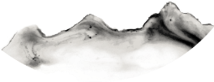
文本研读
音乐
艺术规律
绘画
成功作品
重复与变化 辩证统一
建筑

Slide 57
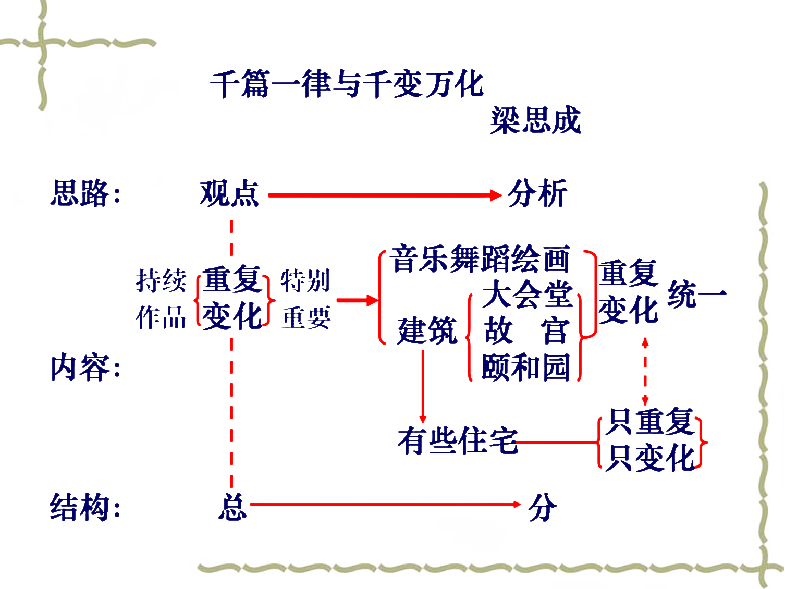
总结

Slide 58
【中职专用】统编版·基础模块（上册）
《师说》
05

Slide 59
文章概要
韩愈是唐代古文运动的倡导者。他主张文以载道，恢复先秦两汉的优秀散文传统。
《师说》是韩愈的代表之一。作者针对魏晋以来的门第观念和“耻学于师”的坏风气，以非凡的勇气和见识，抨击时弊、弘扬师道、奖掖后辈、发扬新风，其对教师职责和择师原则的论述，至今广为流传。
本文立论严正，结构严谨，雄辩有力。对比法和例证法的运用，使文章极具说服力。排比和对偶句式反复运用也增强了文章的气势。

Slide 60
文学常识
韩愈（768—824）字退之，唐代著名文学家、哲学家、字退之，河阳（今河南孟县）人。因为昌黎（今河北昌黎县）韩氏是望族，所以后人又称他为韩昌黎。他二十五岁中进士，二十九岁以后才登上仕途，累官至吏部侍郎。中间曾几度被贬，他的整个中年时代是不得志的。晚年任吏部侍郎，又称“韩吏部”。死后谥“文”，故又称“韩文公”。他与柳宗元一起大力倡导古文运动，与柳宗元齐名，并称“韩柳”。苏轼称他为“文起八代之衰”，明人列他为“唐宋八大家之首”。
唐宋八大家：
韩愈、柳宗元、欧阳修、苏洵、苏轼、苏辙、曾巩、王安石

Slide 61
文学常识
古文运动，实际是以复古为名的文风改革运动，韩愈和柳宗元一起提出“文以载道 ”、“文道结合”的观点，主张学习先秦、两汉“言之有物”、“言贵创新”的优秀散文，坚决摒弃只讲形式不重内容的华而不实的文风，故称“古文”，使这种散文逐渐代替了此前的骈文，并持续千百年。

Slide 62
写作背景
《师说》大约是作者于801—802年，在京任国子监四门博士时所作。此时的作者决心借助国子监这个平台来振兴儒教、改革文坛，以实现其报国之志。但来到国子监上任后，却发现科场黑暗，朝政腐败，吏制弊端重重，致使不少学子对科举入仕失去信心，因而放松学业；当时的上层社会，看不起教书之人。在士大夫阶层中存在着既不愿求师，又“羞于为师”的观念，直接影响到国子监的教学和管理。作者对此痛心疾首，借用回答李蟠的提问撰写这篇文章，以澄清人们在“求师”和“为师”上的模糊认识。

Slide 63
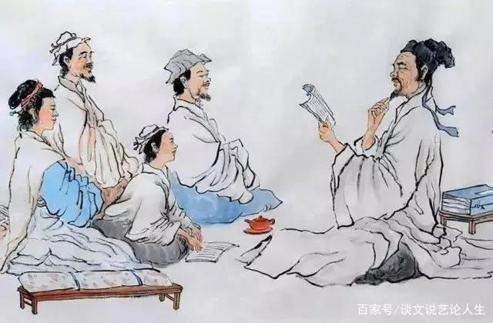
解 题
“说”古义为陈述、解说，是一种文体，是议论文的一种，一般为陈述自己对某种事物的见解，偏重于议论，可先叙后议，也可夹叙夹议。“说”比“论”随便些。初中学过的《马说》《爱莲说》都是“说”这类文体。
师说
解说……的道理
解说关于“从师”的道理

Slide 64
字词积累
传道（ ） 嗟（ ） 无长无少（ ）
择师而教之（ ） 句读 （ ） 或不焉 （ ）
不耻相师（ ） 近谀（ ） 郯子（ ）
苌弘 （ ） 老聃（ ） 李蟠（ ）
经传（ ） 作师说以贻之（ ）
chuán
jiē
zhǎng
jiāo
dòu
fǒu
xiāng
yú
tán
cháng
dān
pán
zhuàn
yí

Slide 65
文本解读
提出中心论点：
古之学者必有师。
第一段
正面阐述：
从师的道理
①从师的原因
②从师的标准
人非生而知之者，孰能无惑？惑而不从师，其为惑也，终不解矣。
无贵无贱，无长无少，道之所存，师之所存也。

Slide 66
文本解读
第二段
分论点一：
师道之不传也久矣！欲人之无惑也难矣！
纵比
古之圣人，从师而问；
今之众人，耻学于师。
反面论证
对比论证
中心论点
分论点
自比
于其子，择师而教；
于其身，耻学于师。
横比
百工之人，不耻相师；
士大夫之族，群聚而笑。

Slide 67
文本解读
第三段
分论点：
圣人无常师
举例论证
正面论证
中心论点
分论点
孔子师郯子、苌弘、师襄、老聃。
引用论证
孔子曰：“三人行，必有我师。”

Slide 68
文本解读
第四段
写作缘由
作《师说》赠李蟠 。鼓励李蟠诸语，是议论的契机，也是借口
赠李蟠的缘由：
① 好古文，六艺经传皆通习之
② 不拘于时，学于余
③ 能行古道
隐含着作者的观点
不拘于时
能行古道

Slide 69
文本解读
提出中心论点，阐述师的作用和择师的标准
1.中心论点
一段
阐述道理
中心论点：古之学者必有师
2.师的作用
3.择师的标准
1.古今对比
（纵比）
反面、对比论证
二段
批判当时的坏风气
2.自己与孩子对比
（自比）
3.巫医乐师等与士大夫对比
（横比）
三段
正面、事例论证
以孔子为例，论证从师的正确态度
四段
交代写作的缘由

Slide 70
写作特点
一、理论本身的说服力强，事理逻辑严密。
二、文段间无承接过渡，硬转直接，形成雄直峭兀之势。
三、对偶、排比，骈散结合，表达流畅。

Slide 71
文言知识整理
师者，所以传道受业解惑也
通假字
同“授”，传授
或师焉，或不焉
同“否”，表否定

Slide 72
文言知识整理
古之学者必有师
吾从而师之
吾师道也
师道之不传也久矣
则耻师焉
巫医乐师百工之人
师者，所以传道受业解惑也
名词，老师
一 词 多 义
名词意动用法，以……为师
名词作动词，学习
动词，尊师学习
动词，从师学习
名词，作“专门技艺人”讲
名词，老师

Slide 73
文言知识整理
古之学者必有师
道之所存，师之所存也
择师而教之
句读之不知
郯子之徒
六艺经传皆通习之
结构助词，译为“的”
一 词 多 义
结构助词，译为“的”
代词，指代人
结构助词，表示宾语前置
指示代词，相当于“这些”
助词，凑足音节，无意义

Slide 74
文言知识整理
惑而不从师，其为惑也，终不解矣
生乎吾前，其闻道也固先乎吾
夫庸知其年之先后生于吾乎
古之圣人，其出人也远矣
其皆出于此乎
今其智乃反不能及
其可怪也欤
指示代词，它们
人称代词，他
一 词 多 义
人称代词，他们的
人称代词，他们
语气副词，表猜测，大概
人称代词，他们的
语气副词，表感叹，多么

Slide 75
文言知识整理
人非生而知之者
惑而不从师
吾从而师之
择师而教之
授之书而习其句读者
小学而大遗
则群聚而笑之
如是而已
连词，表承接
连词，表转折
一 词 多 义
连词，表承接
连词，表承接
连词，表并列
连词，表转折
连词，表修饰
与“已”连用，表陈述语气

Slide 76
文言知识整理
道 所以传道受业解惑也（道理）
师道之不传也久矣（风尚）
道相似也（道德学问）
余嘉其能行古道（道路）
一 词 多 义

Slide 77
文言知识整理
传：所以传道受业解惑也（传授）
师道之不传也久矣（流传）
贤：其贤不及孔子（才能）
师不必贤于弟子（高明）
一 词 多 义

Slide 78
文言知识整理
惑：所以传道受业解惑也（疑难问题）
于其身也，则耻师焉，惑矣（糊涂）
知：夫庸知其年之先后生于吾乎（识别，动词）
师道之不复，可知矣（知道，了解）
一 词 多 义

Slide 79
文言知识整理
师者，所以传道受业解惑也
形容词作名词，疑惑
词 类 活 用
吾从而师之
名词意动用法，以……为师
吾师道也
名词作动词，学习
其下圣人也亦远矣
名词作动词，不如

Slide 80
文言知识整理
师者，所以传道受业解惑也（形容词“惑”活用作名词，疑难问题）
吾从而师之（名词“师”活用作动词的意动用法，“以……为师”）
吾师道也（名词“师”用作动词，学习）
师道之不传也久矣（名词“师”用作动词，表自动，从师。下文“则耻师焉”“师道之不得”中的“师”同此）
或师焉（名词“师”用作动词，从师学习）
孔子师郯子（名词“师”活用作动词的意动用法，“以……为师”）
不耻相师（名词“师”用作动词，学习。“耻”活用作动词的意动用法，“以……为耻”）
而耻学于师（形容词“耻”活用作动词的意动用法，“以……为耻”）
词 类 活 用

Slide 81
文言知识整理
是故圣益圣，愚益愚
形容词作名词，圣，圣人；愚，笨拙的人
词 类 活 用
其下圣人也亦远矣
名词作动词，不如
小学而大遗
形容词作名词，小的方面；大的方面
吾未见其明也
形容词作名词，高明
位卑则足羞，官盛则近谀
形容词作名词，卑，低下的人；盛，势盛位高的人

Slide 82
文言知识整理
古之学者必有师
古：求学的人；今：在学术上有所成就的人
吾从而师之
古 今 异 义
古：跟随并且；今：表目的或结果，是连词
是故无贵无贱
古：不论，不分；今：没有
师道之不传也久矣
古：风尚；今：道理
今之众人
古：一般人，普通人；今：大多数人

Slide 83
文言知识整理
句读之不知
古：句子中间需要停顿的地方，读dòu；今：看着文字发出声音，读dú
古 今 异 义
小学而大遗
古：小的方面；今：泛指低等教育场所
圣人无常师
古：永久的；固定的；今：平常的
是故弟子不必不如师，师不必贤于弟子
古：不一定；今：用不着、不需要
年十七，好古文
古：秦汉的散文；今：“五•四”之前的文言文的统称

Slide 84
文言知识整理
文言句式
（1）判断句
师者，所以传道受业解惑也 （“……者，……也”表示判断）
道之所存，师之所存也 （“……也”表示判断）
非吾所谓传其道解其惑者也 （“非……也”表示否定判断）
（2）被动句
不拘于时 （介词“于”表示被动）
（3）状语后置句
耻学于师 （介宾短语“于师”作“学”的状语，后置，即“耻于师学”）
师不必贤于弟子
（介宾短语“于弟子”作“贤”的状语，后置，即“师不必于弟子贤”）

Slide 85
文言知识整理
（4）宾语前置句
句读之不知，惑之不解 （即“不知句读，不解惑”，两个“之”是宾语前置的标志）
（5）固定句式
夫庸知其年之先后生于吾乎 （“庸……乎”表示反问，意思是“哪用得着……呢”）
文言句式

Slide 86
文化知识
（1）句读 指断开句子的知识。一句话后面的停顿为句，一句话中间短暂的停顿为读。
（2）六艺 ①《师说》中的“六艺”指《诗》《书》《礼》《乐》《易》《春秋》六种经书。其中《乐》久已失传。② 指礼、乐、射、御、书、数六种学问和技能。
（3）经传 经，古代经典或某些专门性的著作。传，古代解释经书的著作。
（4）巫医 古代巫和医不分，故并举。巫主要以祝祷、占卜等为业，也为人治病。

